Slide 1

Elektronski fakultet Niš
Katedra za računarstvo i informatiku
Sveprisutno računarstvo
Mainflux
Seminarski rad
Profesor: Student:
Dr Dragan Stojanović Dejan Sinđelić,873/18

Slide 2

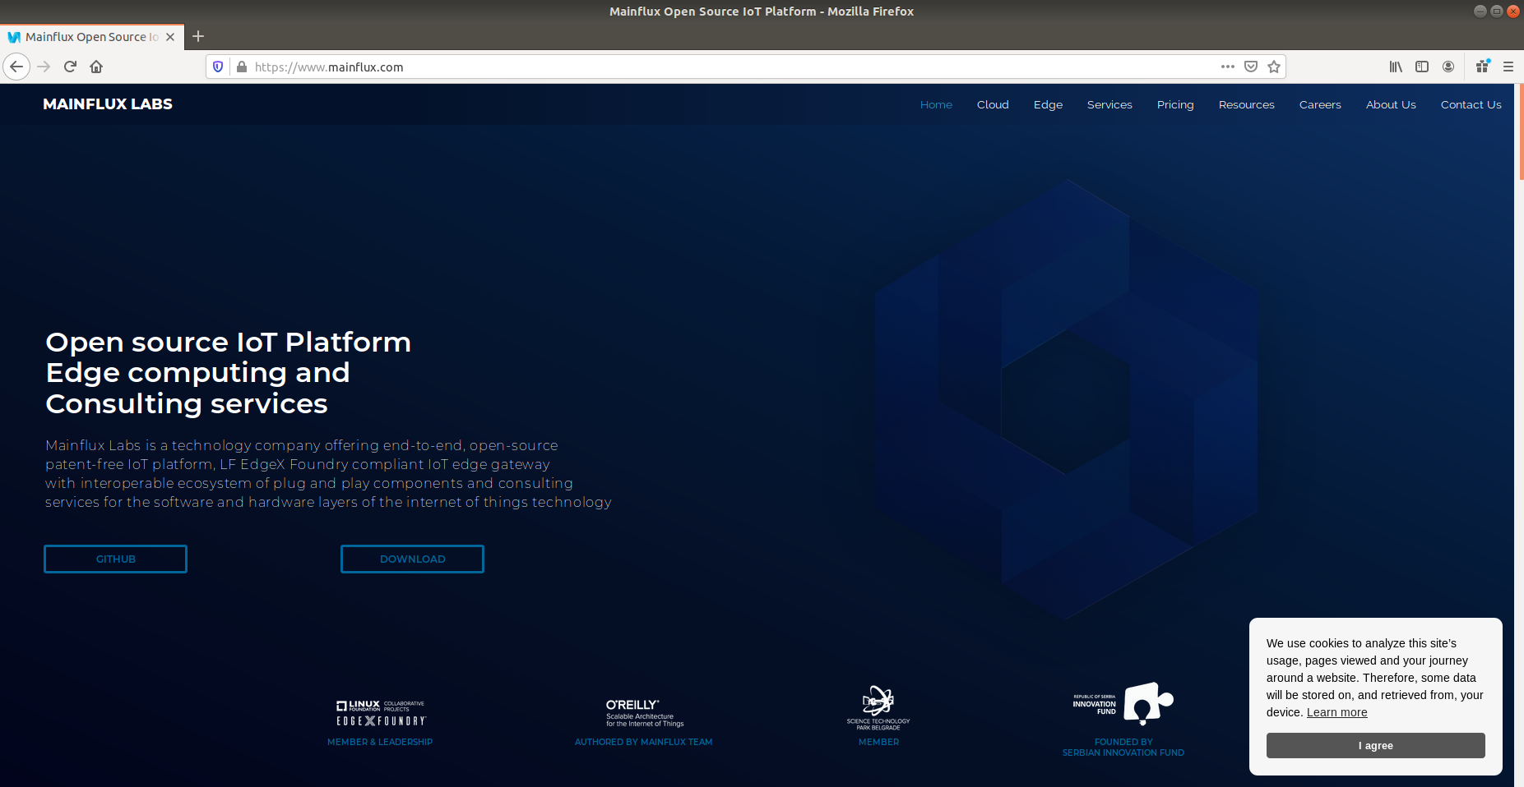

Slide 3
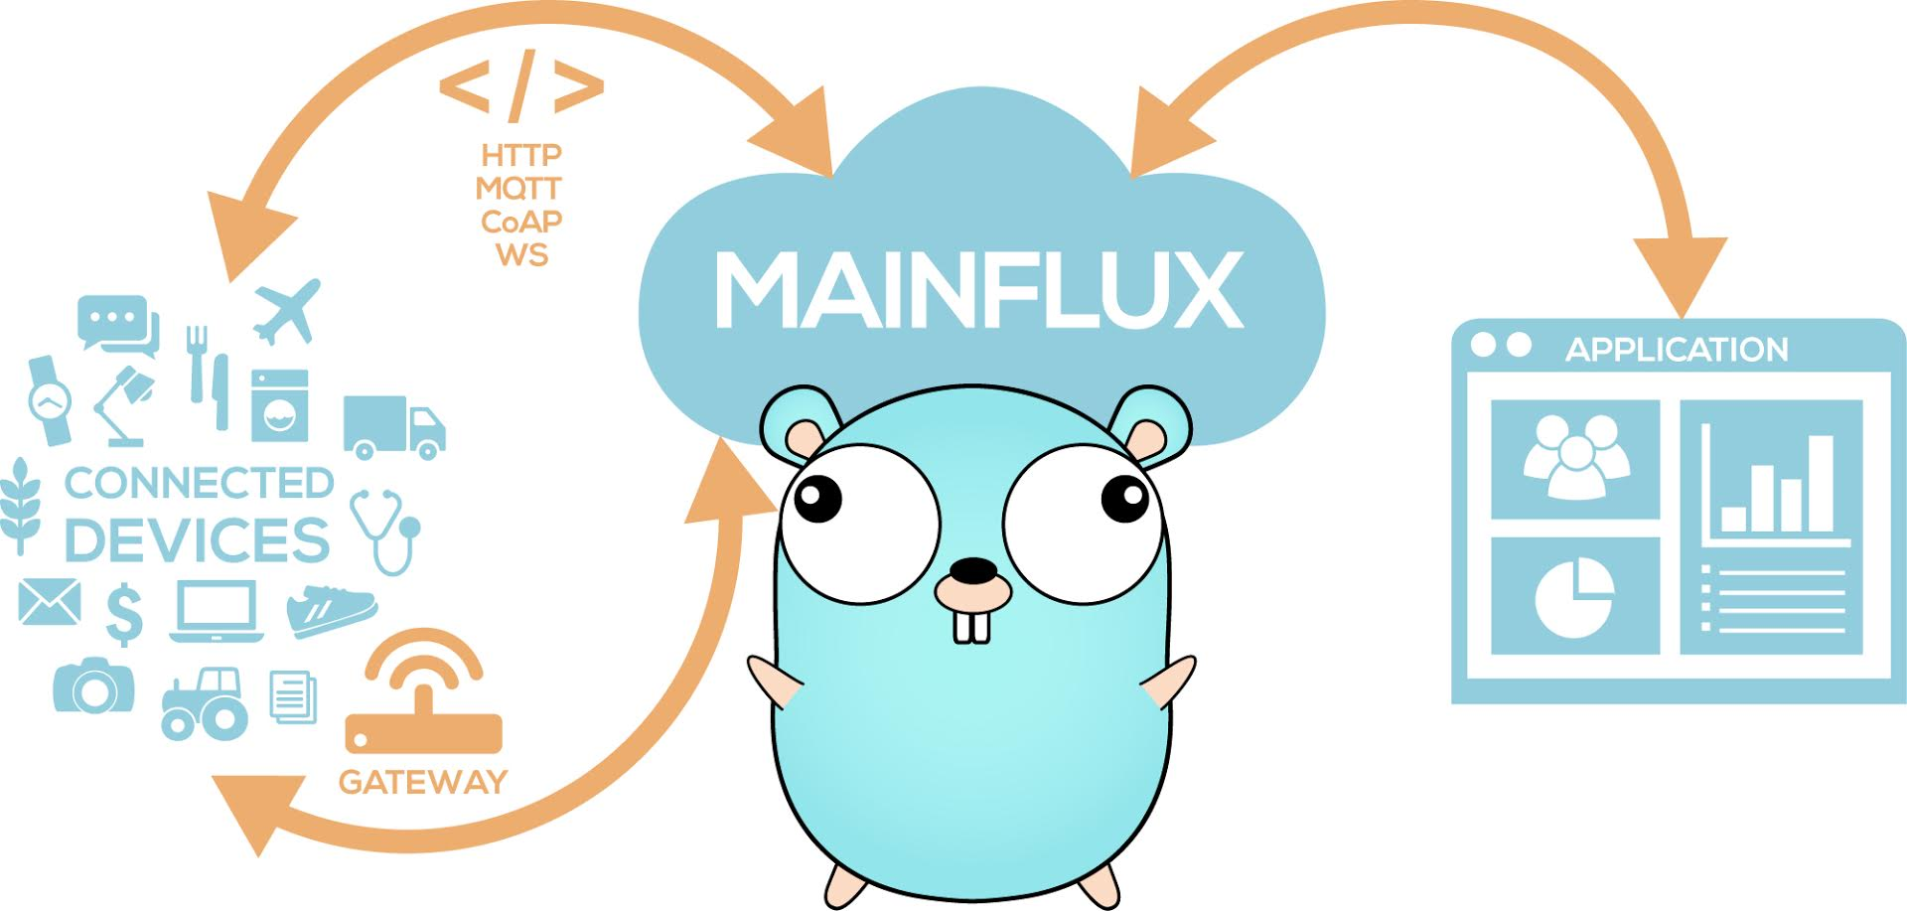
O Mainflux-u
Mainflux je otvorena, izvorna IoT cloud platforma za razvoj Internet of Things rešenja, IoT aplikacija i inteligentnih proizvoda. Otvorenog je koda i napisana u programskom jeziku Go.
Prihvata veze korisnika i stvari preko različitih mrežnih protokola (tj. HTTP, MQTT, WebSocket, CoAP) i na taj način čini most između njih. Koristi se kao “midlever” softver IoT za izradu složenih IoT rešenja.

Slide 4
O Mainflux-u
Karakteristike
Preklapanje protokola (tj. HTTP, MQTT, WebSocket, CoAP)
Osiguravanje upravljanja uređajima
“Finozrnasta” kontrola pristupa
Podrška za evidentiranje platformi i instrumentiranje
Razmena na principu kontejnera pomoću Dockera

Slide 5
Karakteristike
Servis Opis
users Upravlja korisnicima platforme I problemima autorizacije
things Upravlja stvarima (things), na platformi I politikama pristupa
http-adapter Obezbedjuje HTTP interfejs za pristup komunikacionim kanalima
ws-adapter Obezbedjuje WebSocket interfejs za pristup komunikacionim kanalima
mqtt-adapter Obezbedjuje MQTT interfejs za pristup komunikacionim kanalima
coap-adapter Obezbedjuje CoAP interfejs za pristup komunikacionim kanalima
lora-adapter Obezbedjuje LoRa Server preusmerivac za pristupanje komunikacionim kanalima
mainflux-cli Command line interfejs

Slide 6
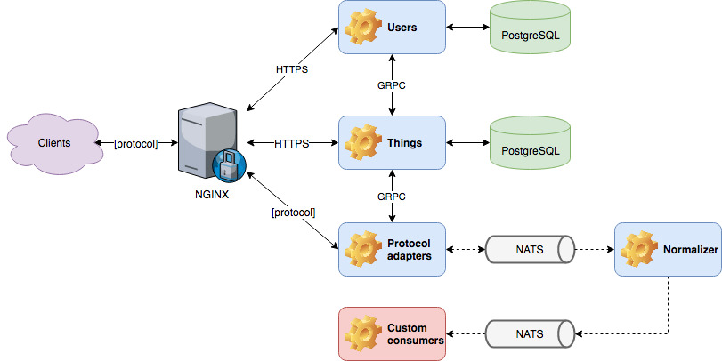
Arhitektura

Slide 7
Model domena
Platforma je izgradjena oko 3 glavna entiteta:
USER - predstavlja stvarnog (ljudskog) korisnika sistema. Predstavlja se putem svoje e-pošte i lozinke, koje koristi kao pristupne kredencijale platforme kako bi dobio pristupni token. Jednom prijavljen u sistem, korisnik može upravljati svojim resursima (tj. Stvarima i kanalima) na način CRUD i definisati politike kontrole pristupa povezivanjem.
THING - predstavlja uređaje (ili aplikacije) povezane s Mainfluxom koji koriste platformu za razmenu poruka s drugim "stvarima".
CHANNEL - predstavlja komunikacioni kanal. Služi kao tema poruke koju mogu konzumirati sve stvari povezane s njom.

Slide 8
Mainflux koristi NATS kao svoju okosnicu za slanje poruka, zbog svoje jednostavnosti i dobrih performansi. Njene subjekte možemo tretirati kao fizički prikaz Mainflux kanala, pri čemu je naziv predmeta konstruisan koristeći jedinstveni identifikator kanala.
Uopšteno, nema ograničenog sadržaja koji se razmenjuje putem kanala. No, kako bi se naknadno obradile i normalizovale, poruke treba formatirati pomoću SenML-a.

Slide 9
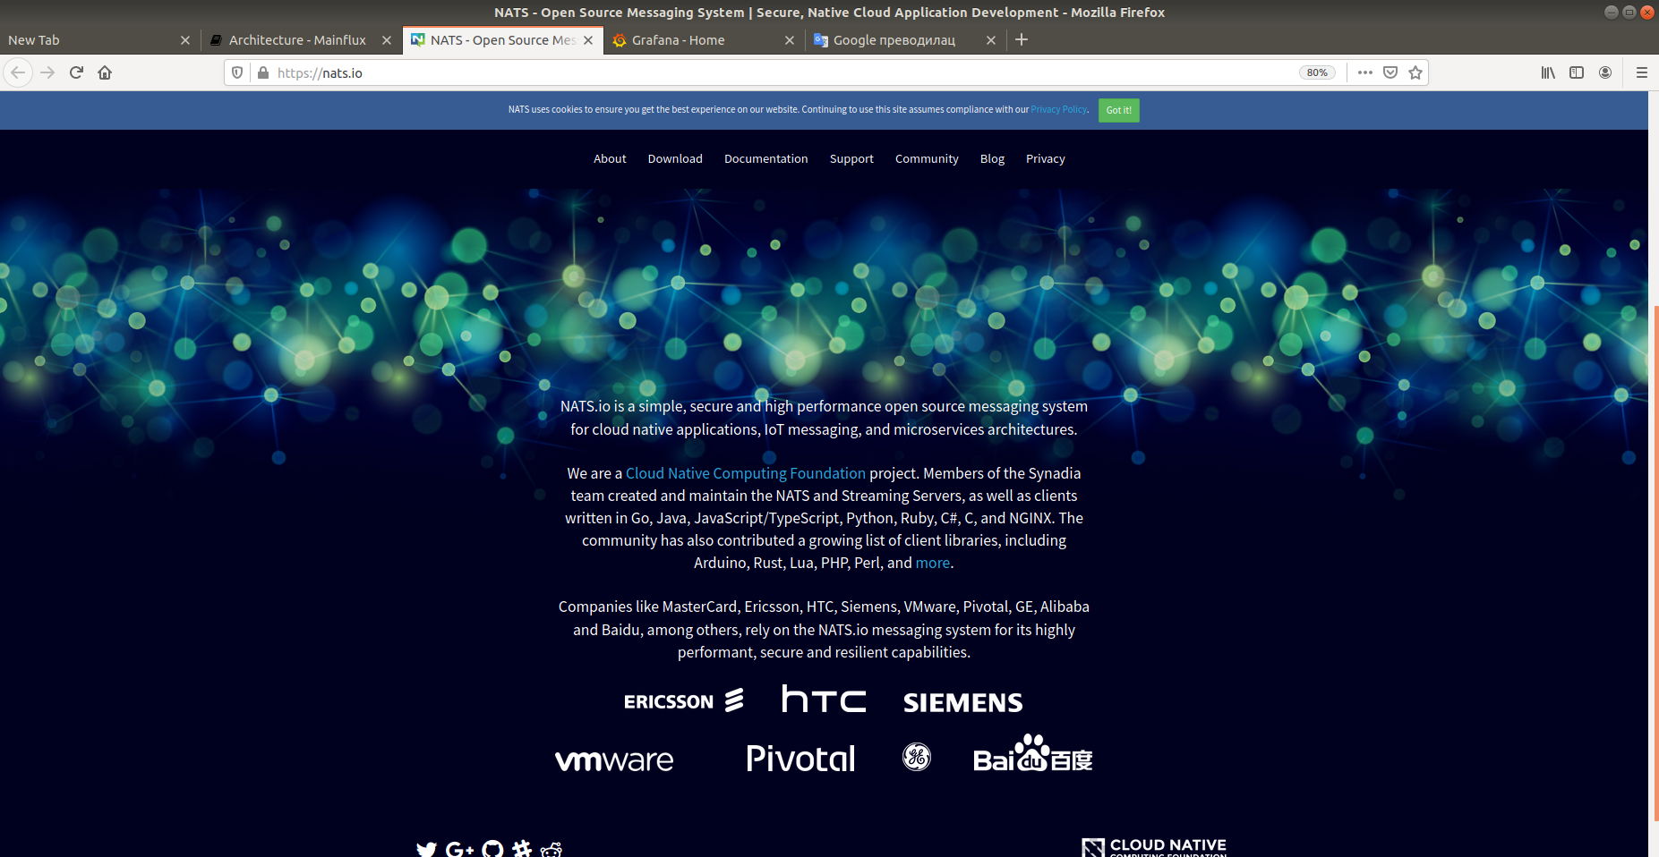

Slide 10
Platforma za instaliranje
Mainflux -Ubuntu 18.04, instalirani doker i docker compose
instaliranje:
• kloniramo Mainflux repo
• cd mainflux/
• make run

Slide 11
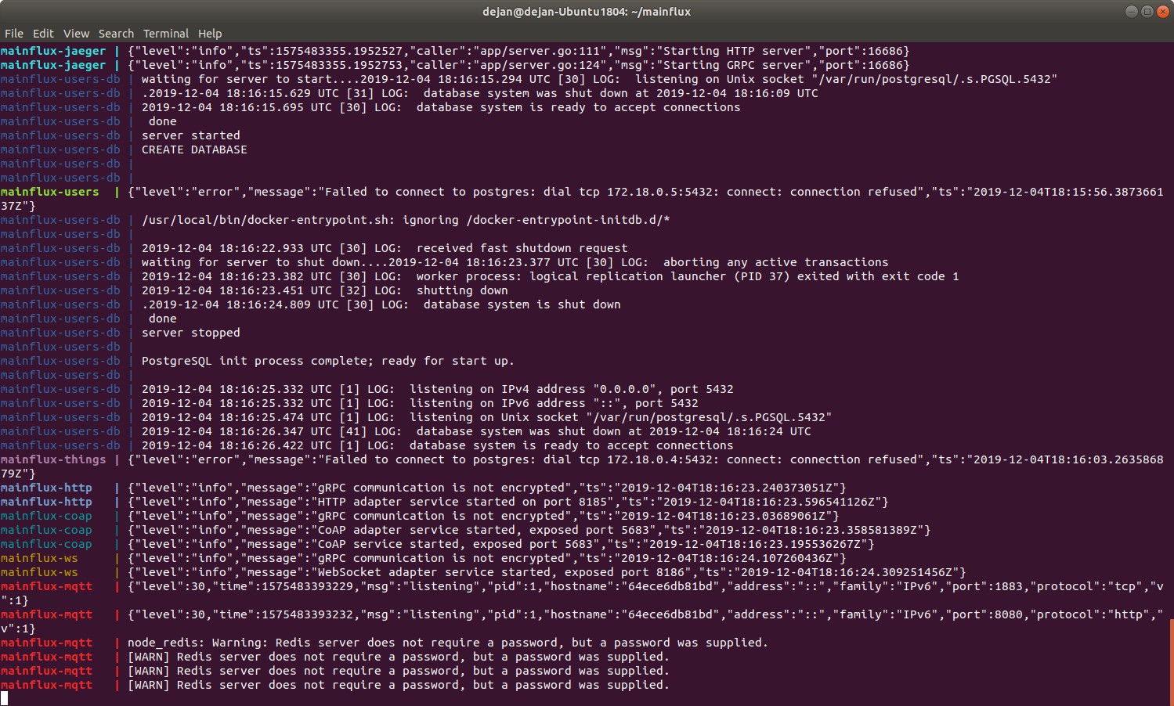
Mainflux-logovi po instalaciji

Slide 12
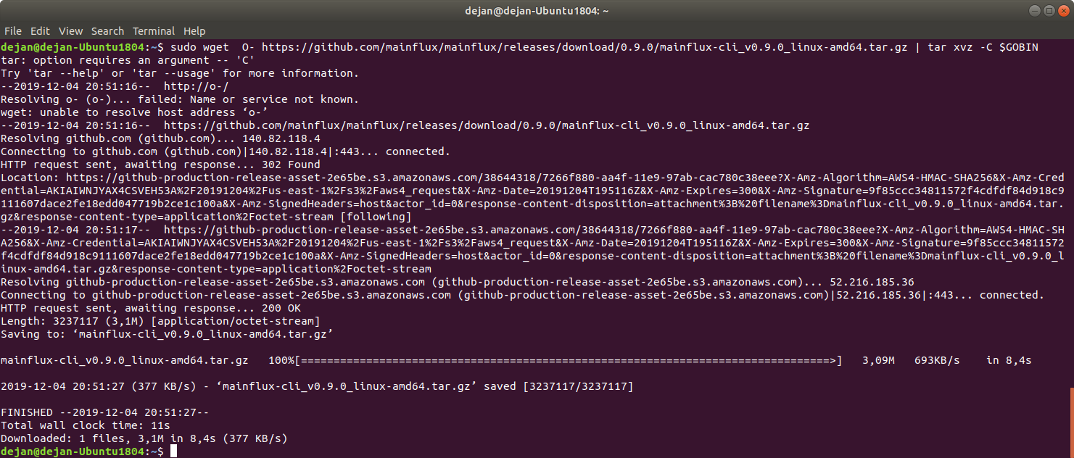
Instaliranje CLI

Slide 13
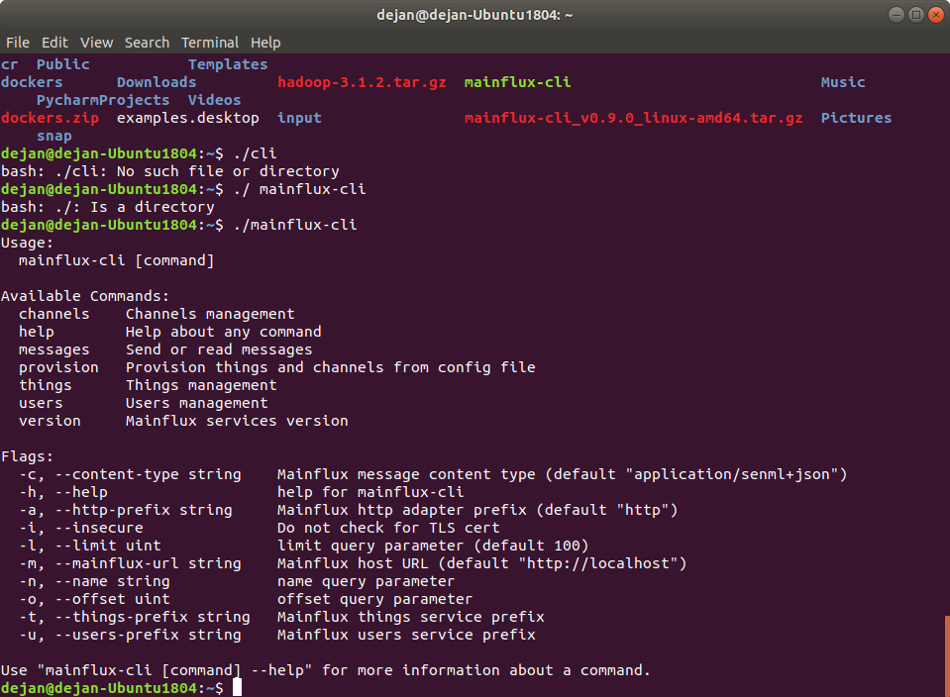
mainflux-cli

Slide 14
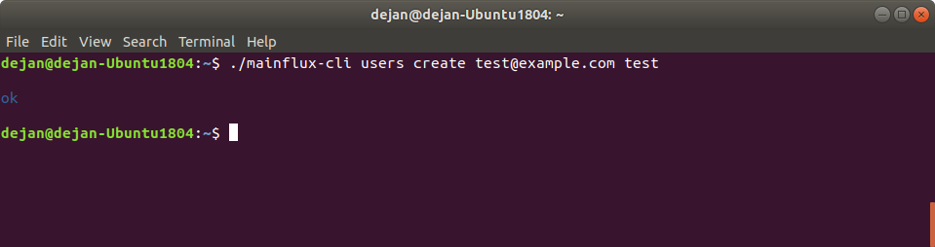
Kreiranje usera

Slide 15
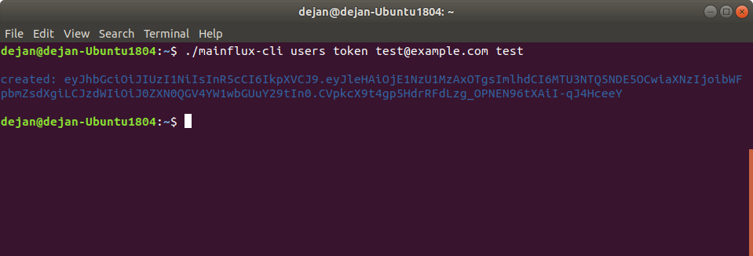
User token

Slide 16
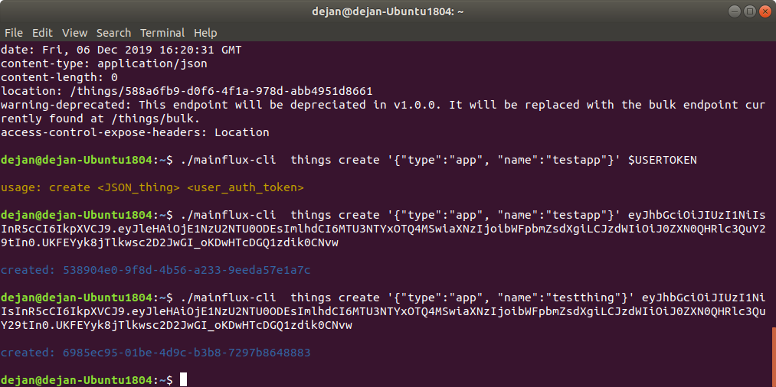
Kreiranje things-a

Slide 17
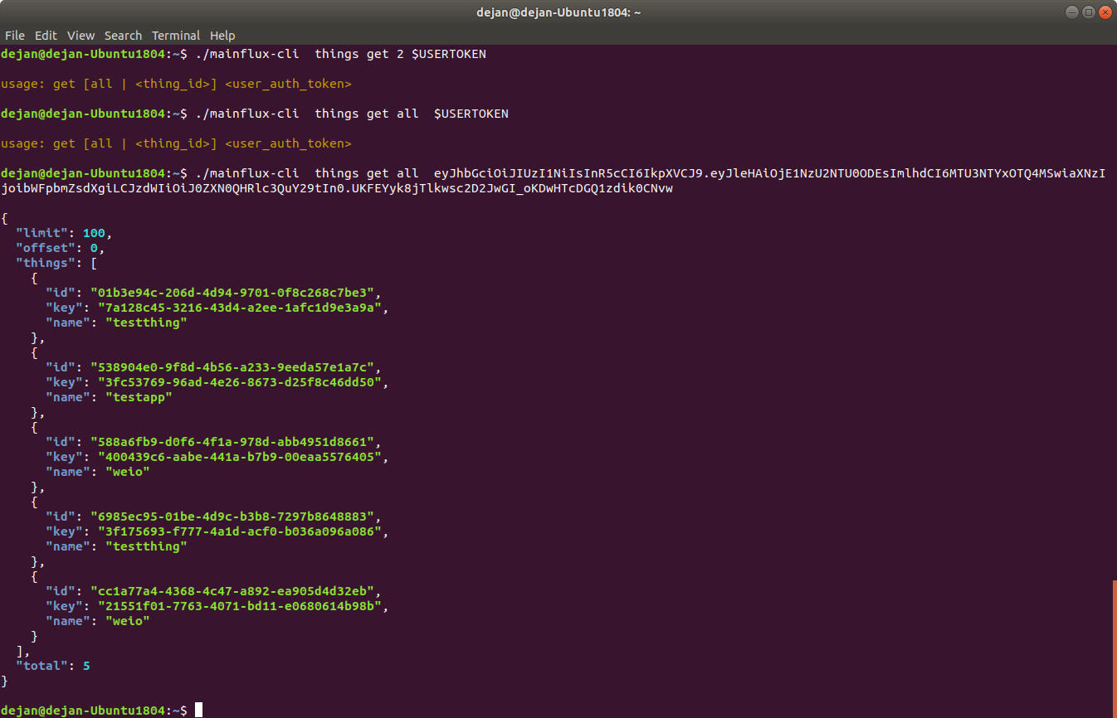
Lista kreiranih thing-ova

Slide 18
Lista kreiranih thing-ova

Slide 19
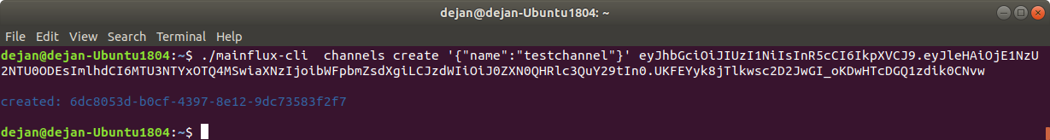
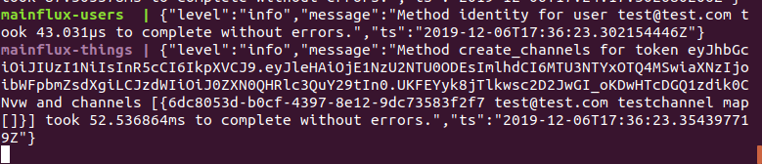
Kreiranje channel-a

Slide 20
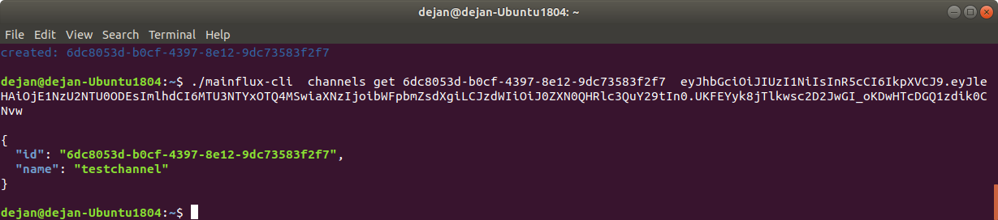
Listanje channel-a

Slide 21
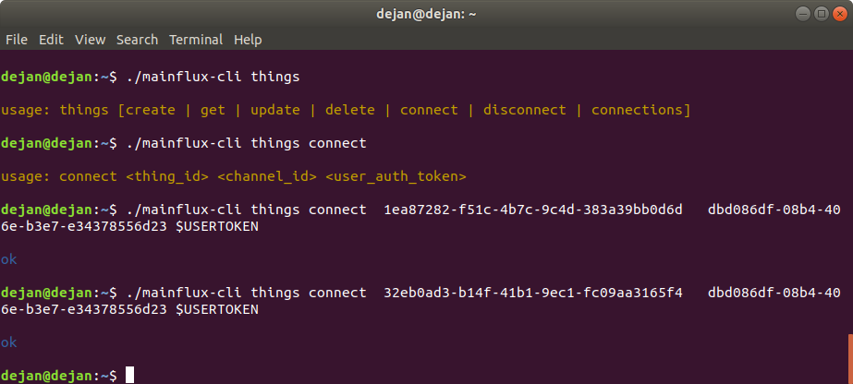
Povezivanje things-a na channel

Slide 22
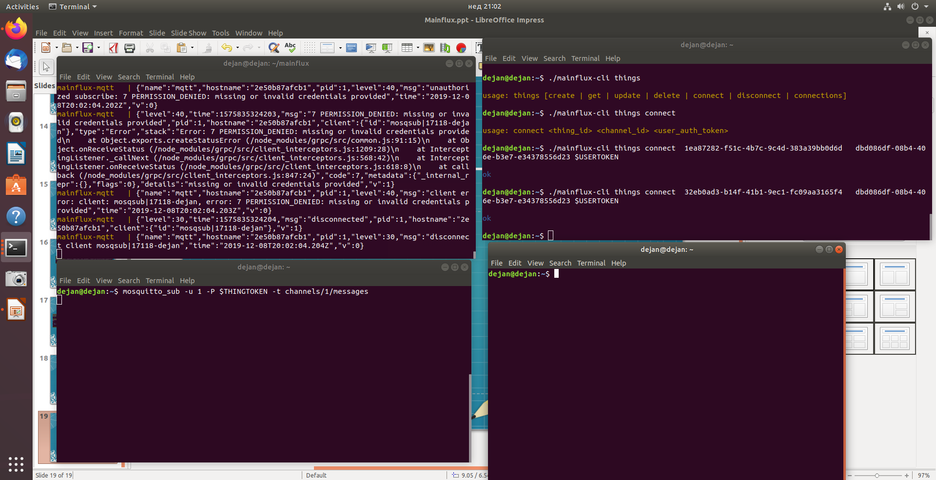
mosquitto_sub

Slide 23
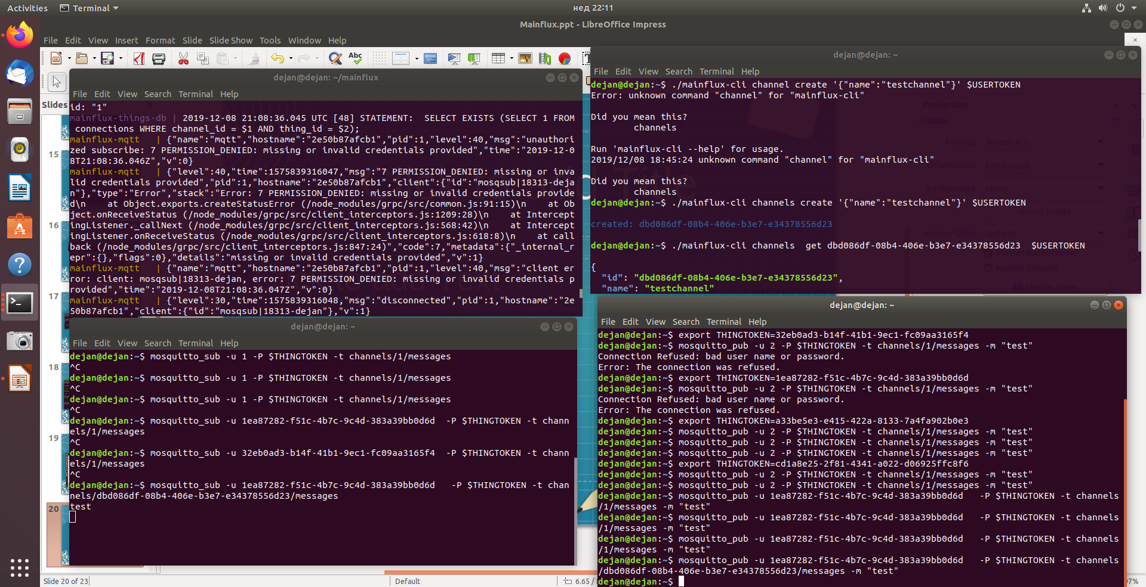
mosquitto_pub

Slide 24
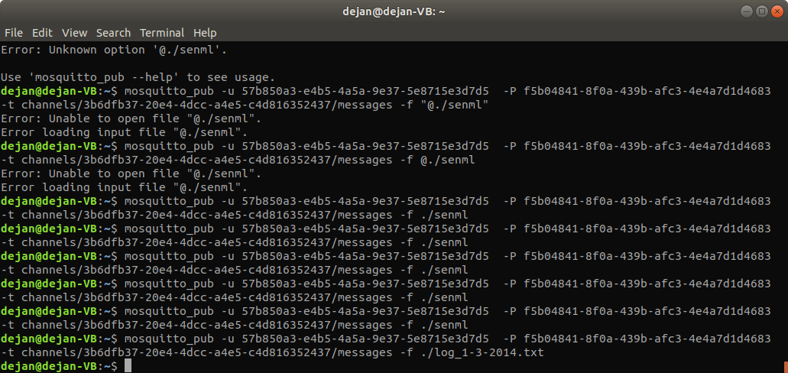
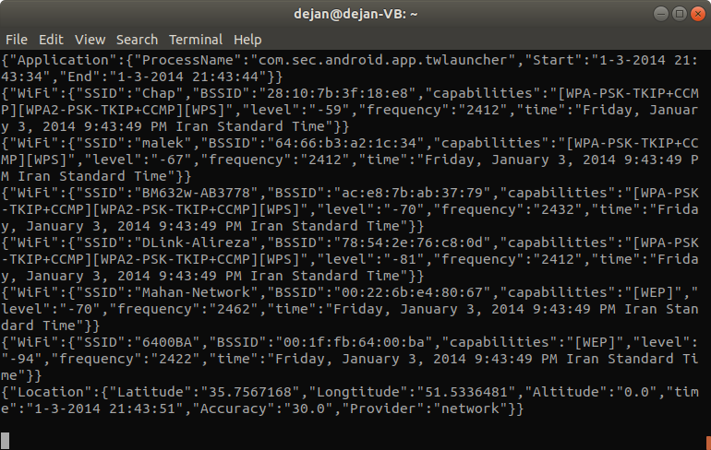
Čitanje senzora simulacijom sadrzaja fajla

Slide 25
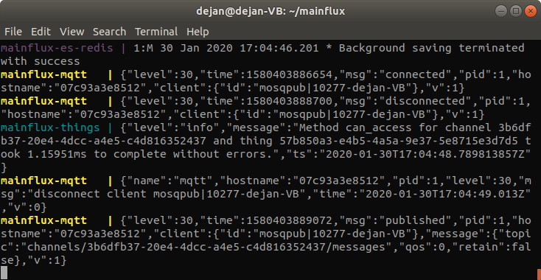
Logovi

Slide 26
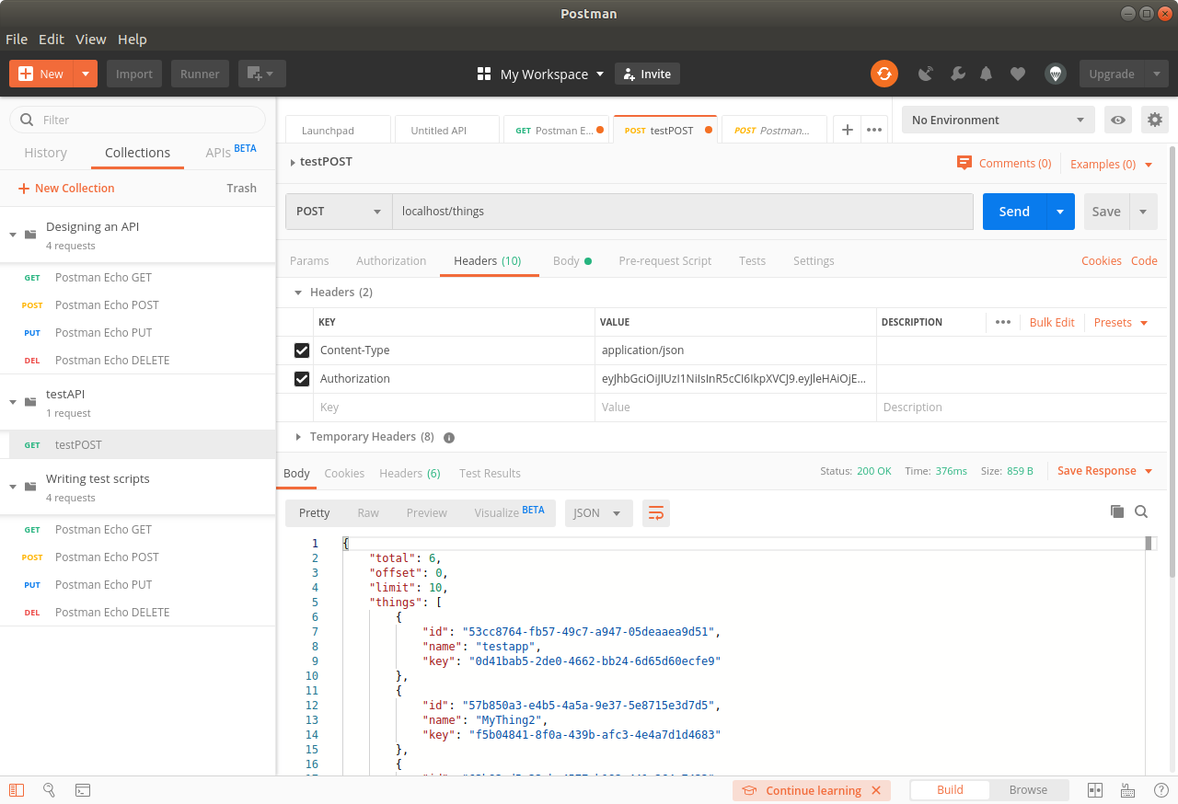
Postman-POST

Slide 27
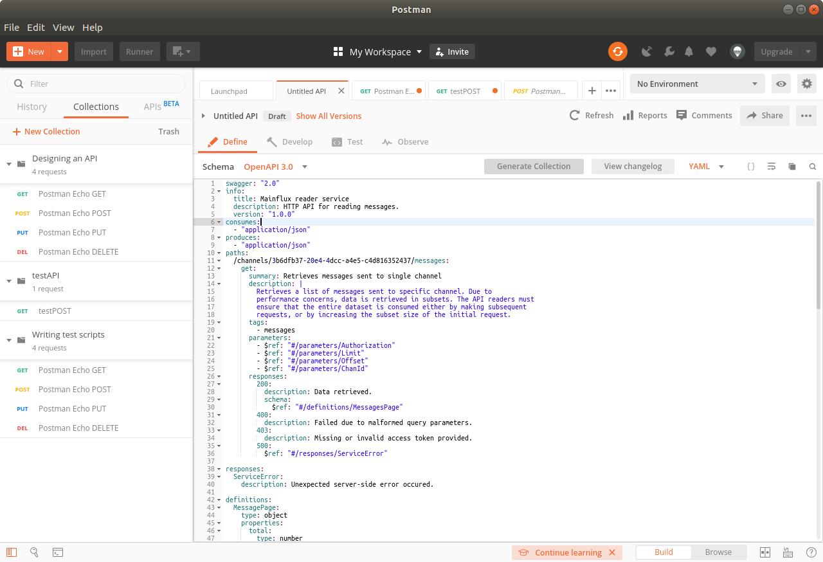
Postman-API

Slide 28
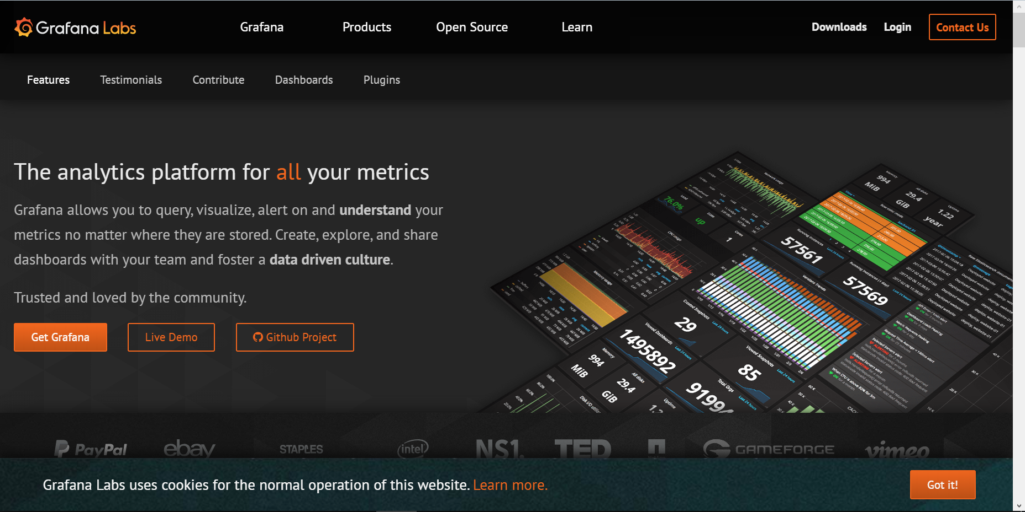
Grafana

Slide 29
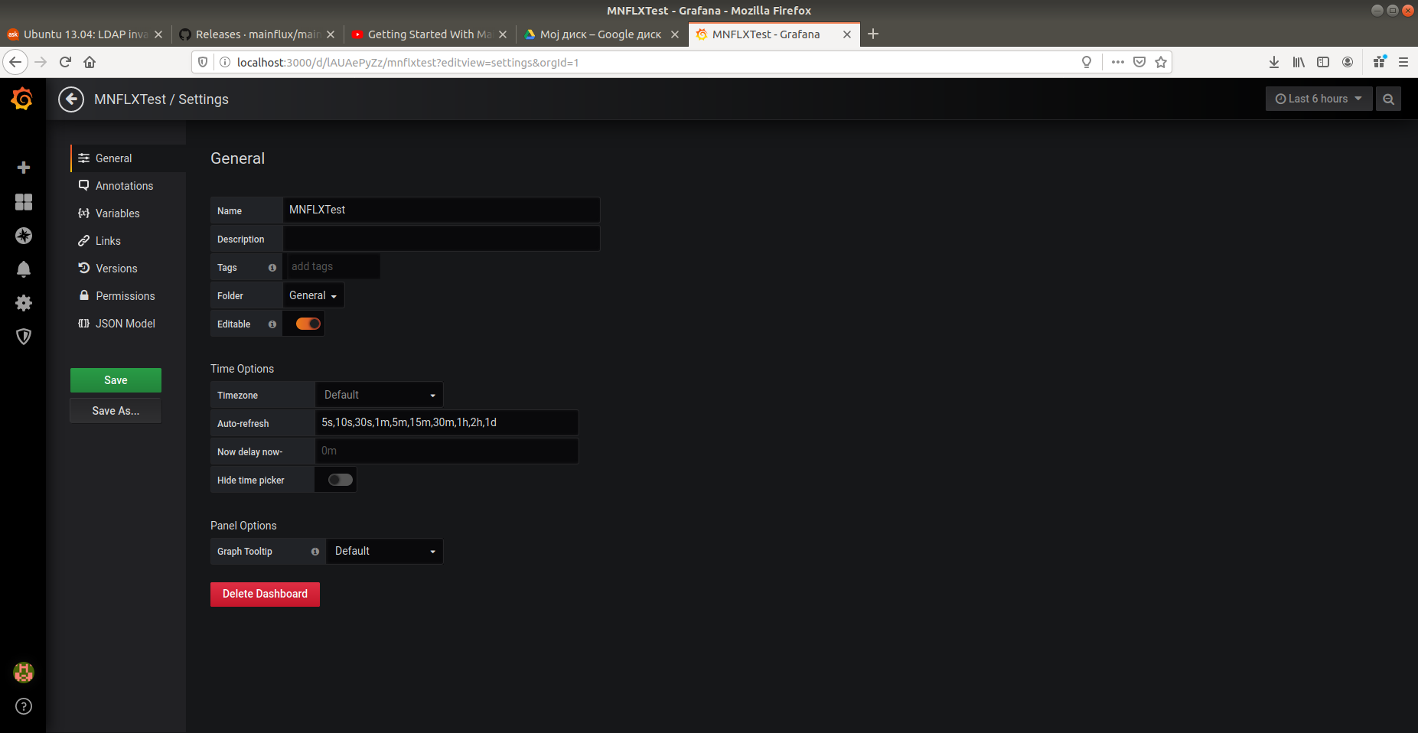
Grafana

Slide 30
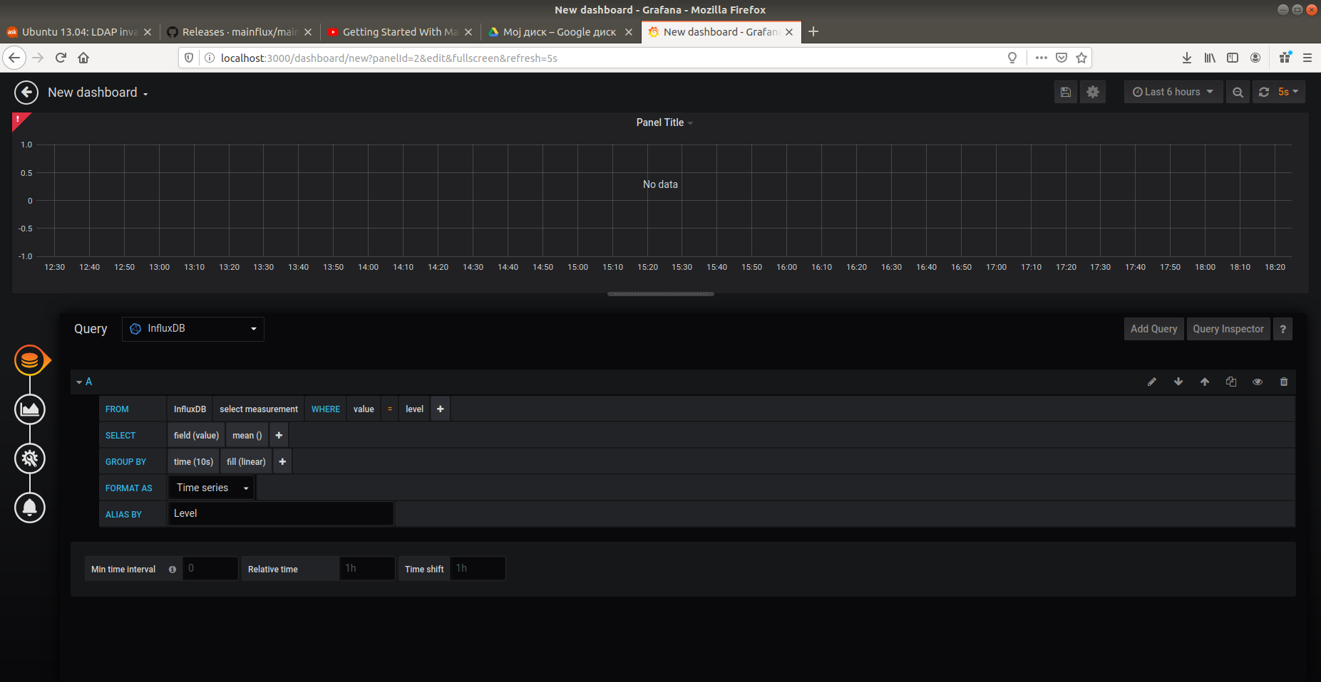
Grafana Dashboard

Slide 31
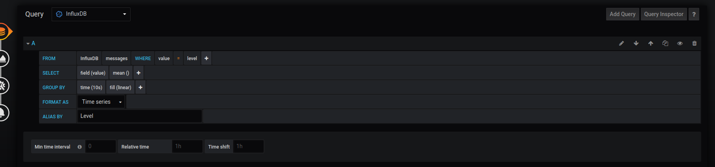
Grafana -Query

Slide 32
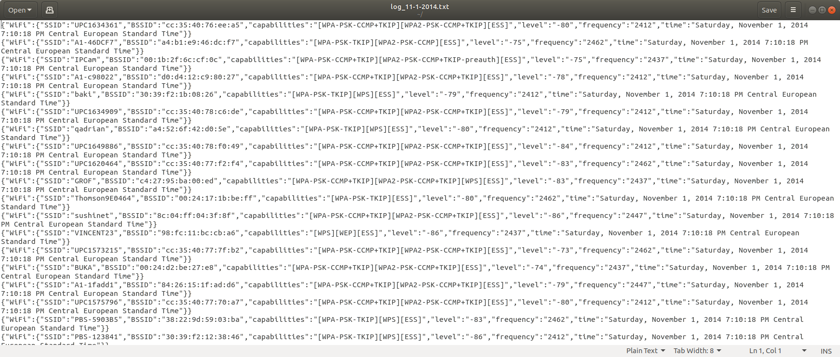
Teksualni fajl
Za simulaciju senzora iskoristen je tekstualni fajl sa sajta
http://archive.ics.uci.edu/ml/datasets/UbiqLog+(smartphone+lifelogging)#, ciji je sadrzaj prikazan na donjoj slici. Za potrebe testiranja izdvoen je parametar “level”.

Slide 33
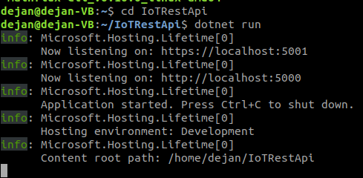
REST aplikacija
Radi simulacije senzora uradjena je .Net Core WebAPI aplikacija koja cita podatke iz tekstualnog fajla.
Aplikaciju pokrecemo naredbom dotnet run iz root direktorijuma aplikacije, kao na donjoj slici:

Slide 34
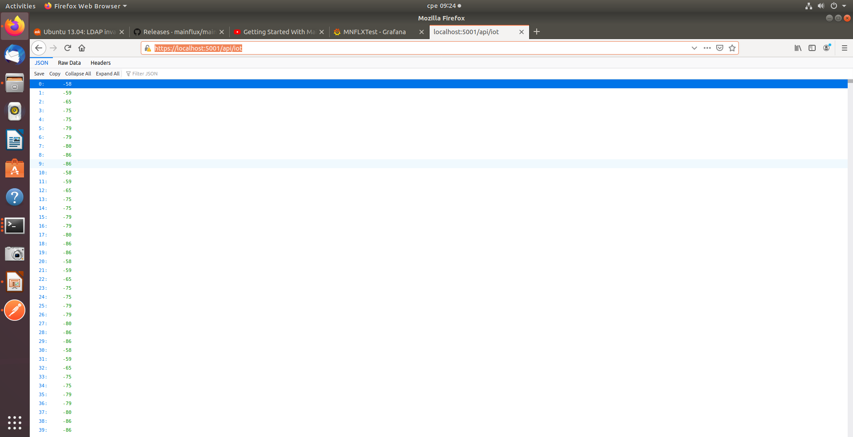
REST aplikacija
Rezultat HttpGet requesta u web browseru:

Slide 35
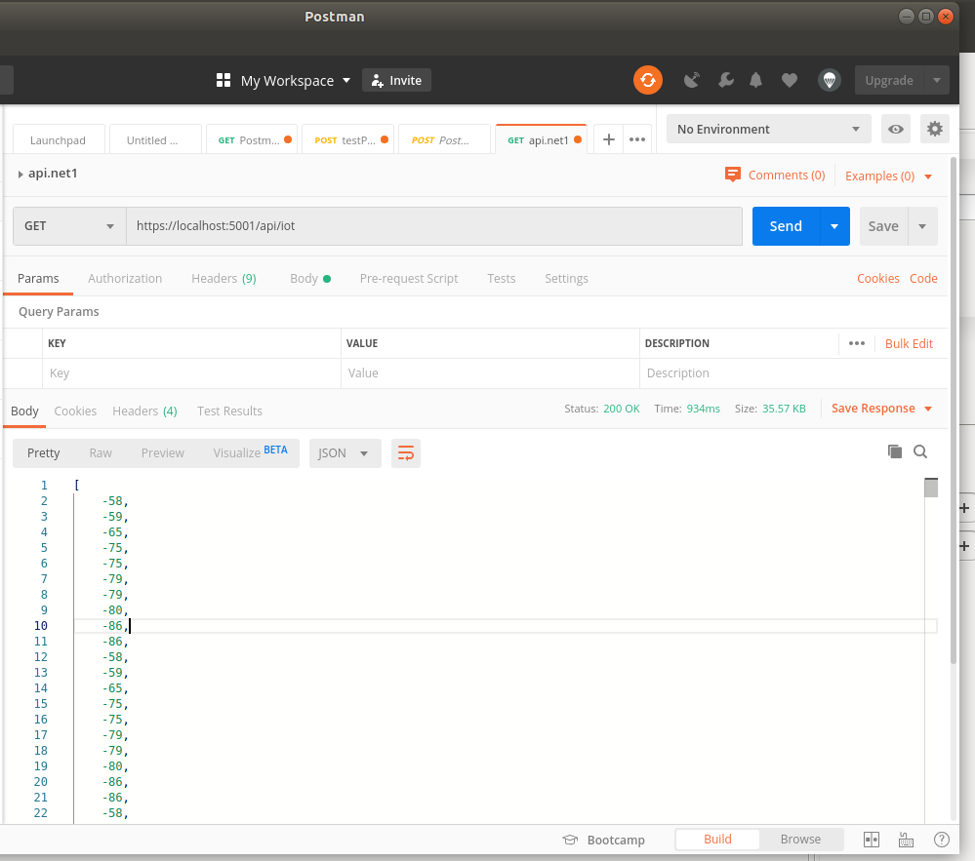
Rezultat izvrsenja aplikacije, prikazan u Postman-u

Slide 36
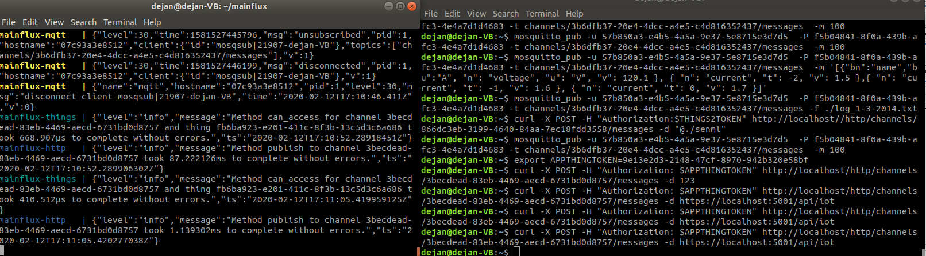
Slanje message sa REST aplikacije na channel
preko Http protokola

Slide 37
Koriscena literatura linkovi
http://archive.ics.uci.edu/ml/datasets/UbiqLog+(smartphone+lifelogging)
https://mainflux.readthedocs.io/en/latest/
https://medium.com/mainflux-iot-platform/how-to-connect-raspberry-pi-to-mainflux-fbef303e480c

